Slide 1

Komponenta Transform

Slide 2
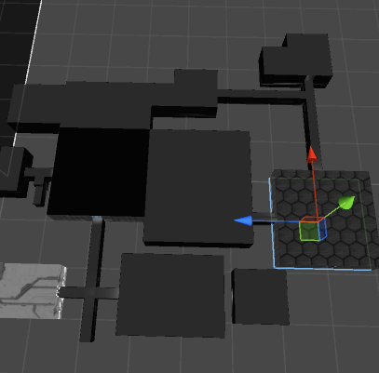
Čemu sluzi komponenta transform?
Svako tijelo na sceni ima transform
Ona se nemože maknuti niti stvoriti GameObject koji je nema

Slide 3
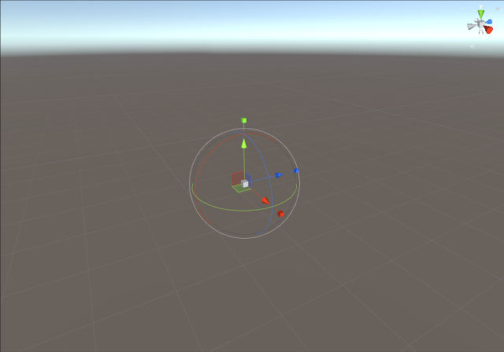
Pomocu komponente transform mozemo utjecati na poziciju objekta,kutove rotacije i dimenzije objekta

Slide 4

Poziciju mjenjamo upisivanjem kordinata ili rucno pomicemo objekt gdje zelimo
Rotaciju mjenjamo tako da upisemo za koliko stupnjeva je objekt rotiran u X Y i Z osi
Scale ili velicina objekta određuje velicinu objekta po dimenzijama X Y i Z
Primjer transforma u unity inspectoru

Slide 5
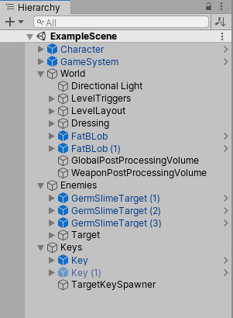
Transform u Unityu
Transform je bitna komponenta u hirarhiji na sceni
Transform utjece na djete objekta isto kao na parent
Parent moze imati djecu koja mogu imat djecu ali na kraju koji god objekt da je na vrhu hirarhije
Se zove korijen objekt na kojeg se vezu childovi i sve uz njih

Slide 6
Zasto je scale bitan
U unityu je postavljeno da je pocetna velicina 1 metar
Pa program kada ide simulirat fiziku ne simulira tocno velike objekte
To je zbog velicine pa kad pada prelazi vecu distancu u isto vrjeme ali pada sporije

Slide 7
Roko Lovric

